Slide 1
DE QUE CAPACITAÇÃO DE PROFESSORES PRECISAMOS?

Slide 2
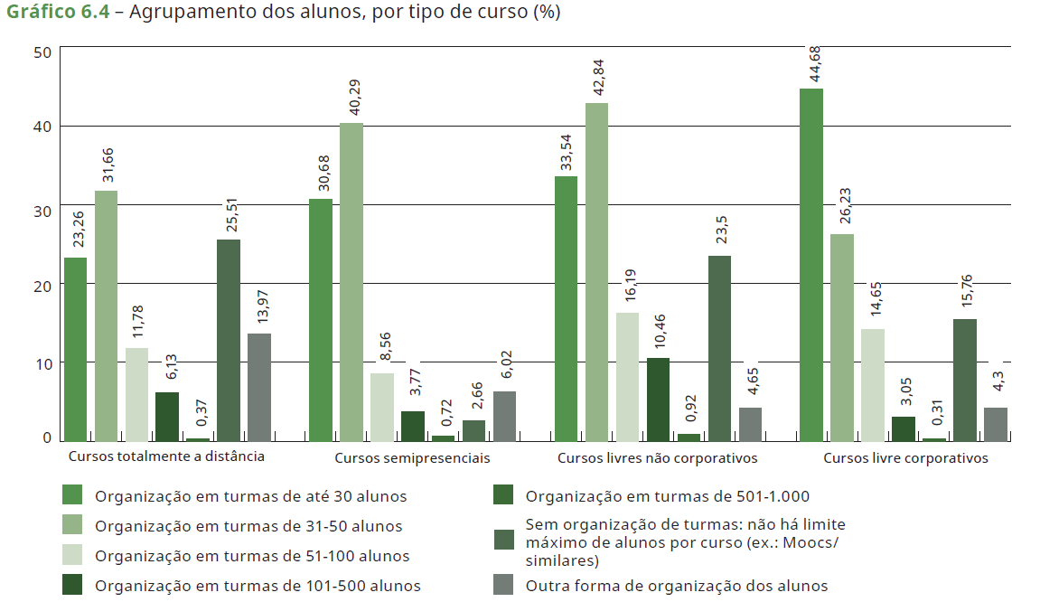
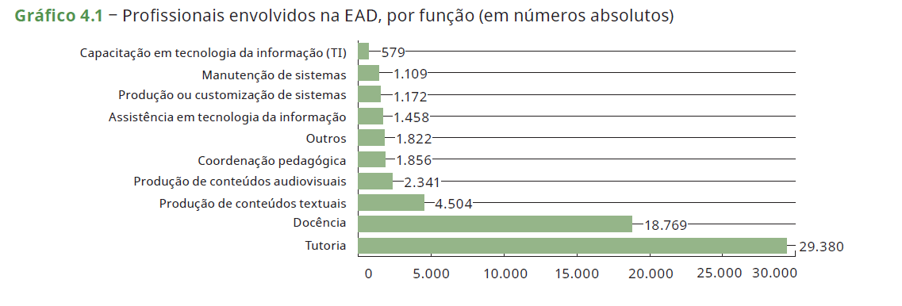
Divisão do trabalho própria da EaD

Slide 3
Preocupações espontâneas

Slide 4
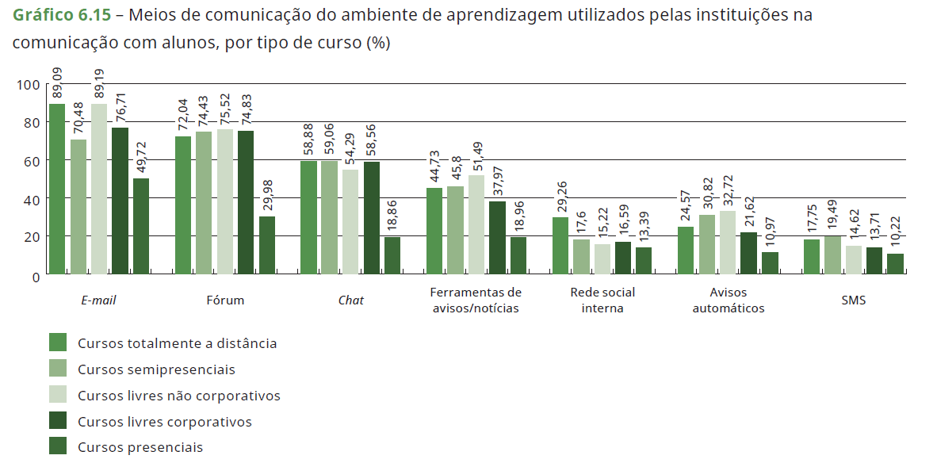
Recursos à disposição do professor: Comunicação via AVA
Preferência por e-mail e fórum

Slide 5
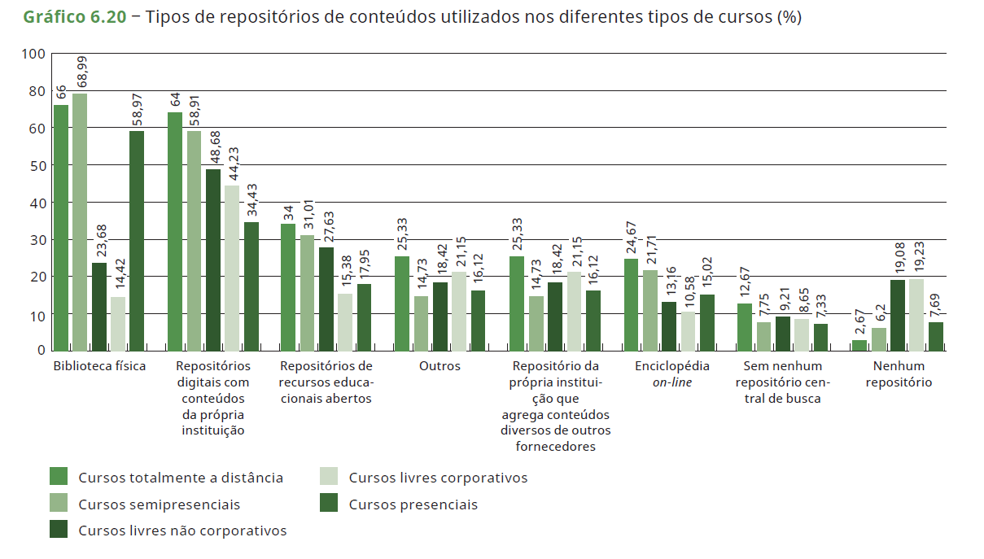
Recursos à disposição do professor: Repositórios

Slide 6
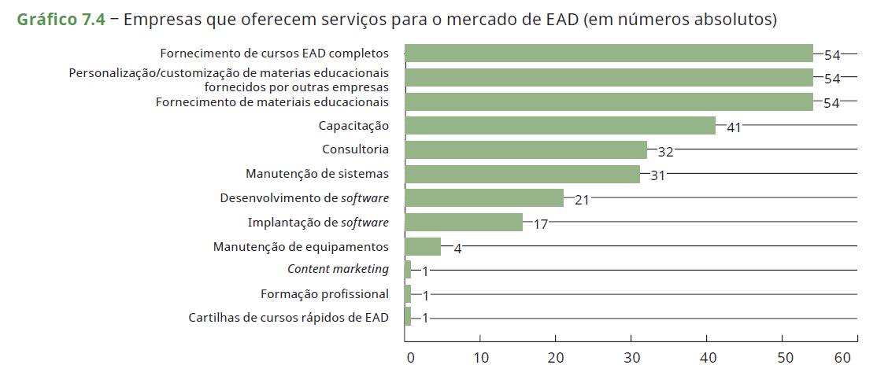
O que as instituições compram de fornecedores externos

Slide 7
QUE QUALIFICAÇÃO É ESSA QUE SE EXIGE DOS PROFISSIONAIS PARA QUE EXERÇAM AS FUNÇÕES DE DOCENTE E TUTOR SATISFATORIAMENTE?
AS INSTITUIÇÕES DE ENSINO SUPERIOR JÁ ESTÃO PREPARANDO SEUS ALUNOS PARA FUTURAMENTE EXERCEREM ESSAS FUNÇÕES?

